Slide 1
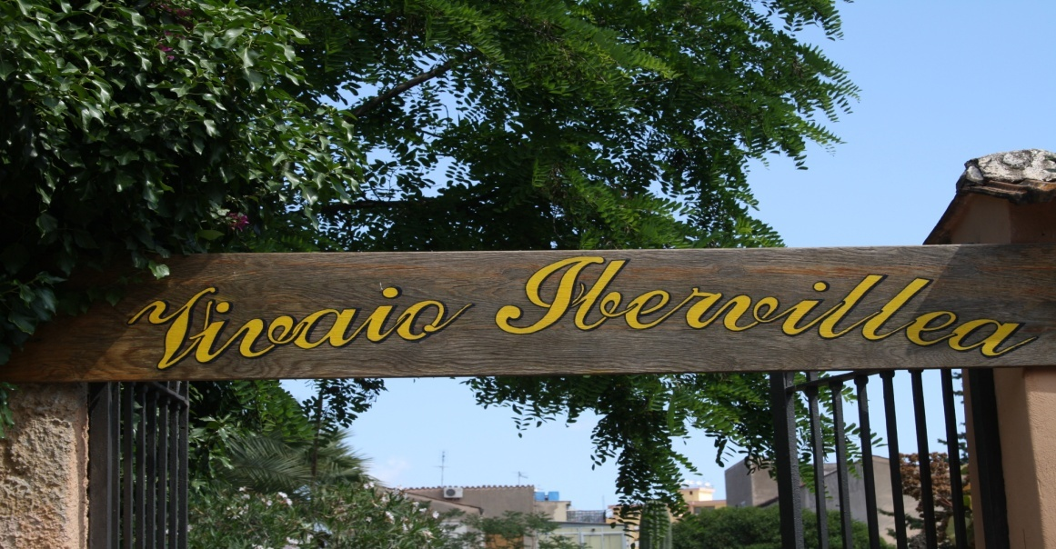
Visita al vivaio Ibervillea
Scuola Secondaria di I grado “Gregorio Russo”
Classe 1ªI
18 Maggio 2011

Slide 2
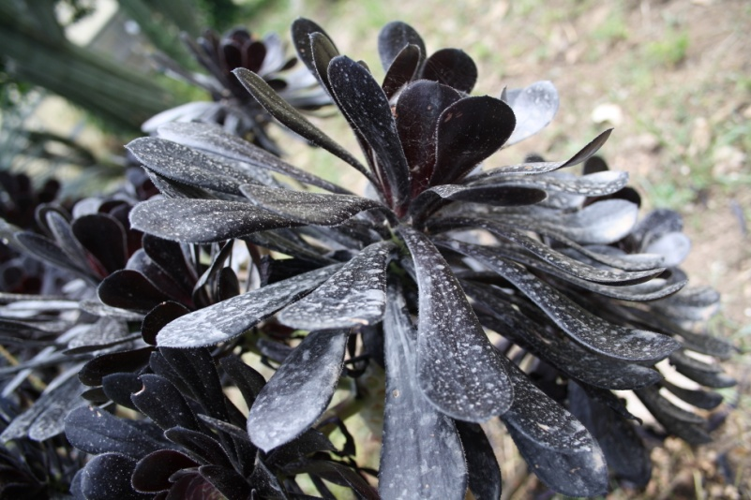
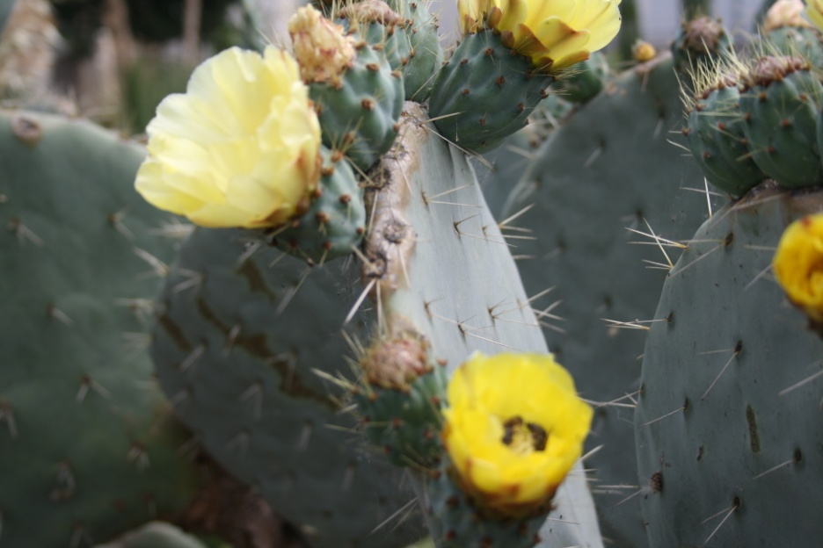
Il vivaio Ibervillea si trova nei locali dell’ex ospedale psichiatrico di Palermo ed è specializzato nella coltivazione e nella vendita di piante succulente (grasse).

Slide 3
E’ gestito dalla Cooperativa sociale “Solidarietà” che opera a Palermo dal 1981 e si occupa di promuovere e favorire l'inserimento socio-lavorativo di persone con problemi di salute mentale.

Slide 4
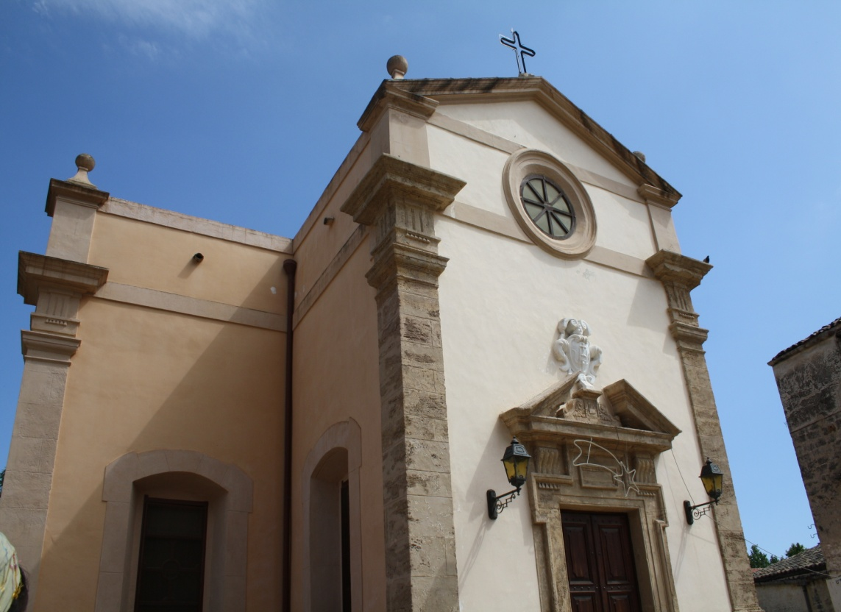
Il vivaio si trova all’interno di un’area chiamata “Vignicella” che dal 1600 apparteneva ai padri Gesuiti

Slide 5
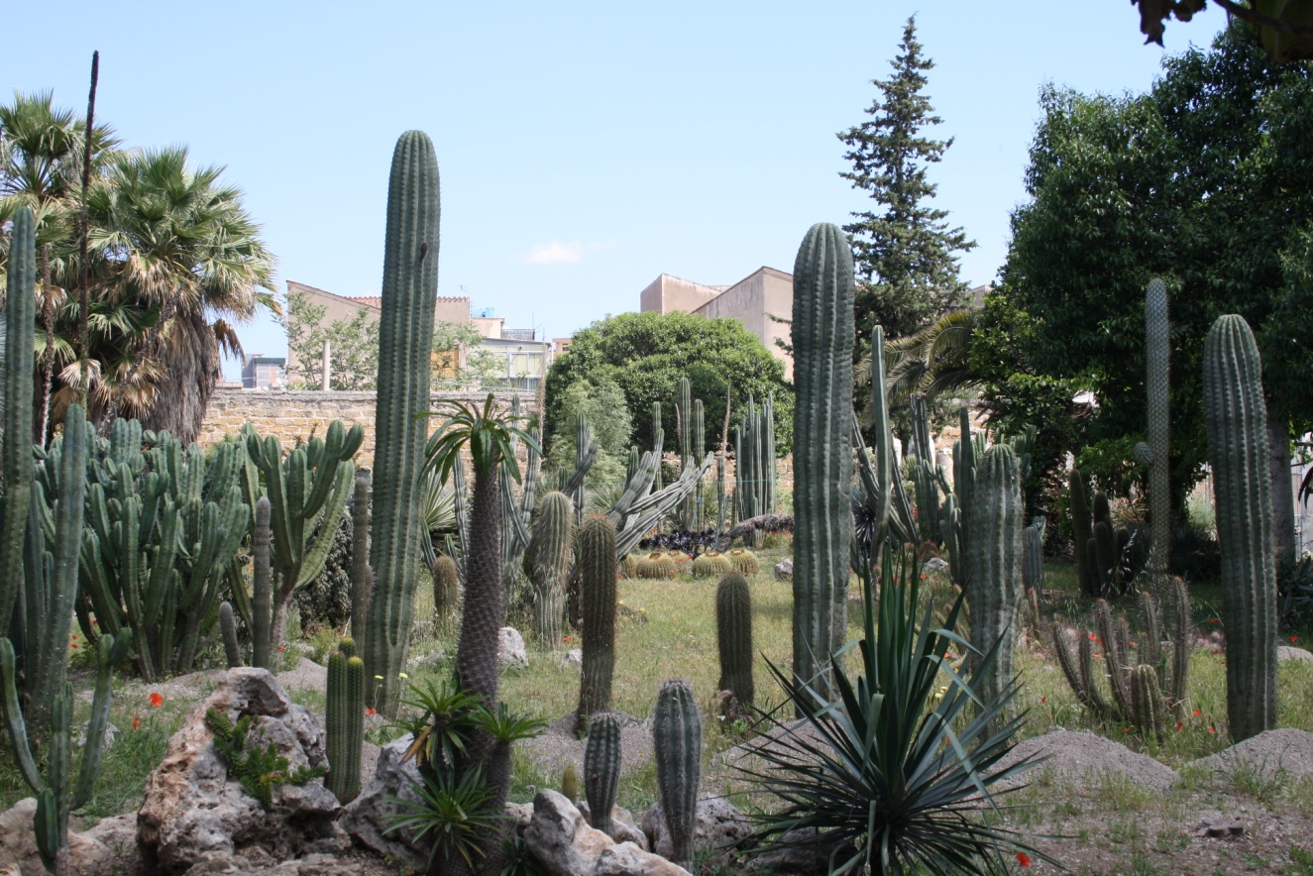
Il vivaio ha due serre e un grande giardino roccioso con numerose piante succulente.

Slide 6
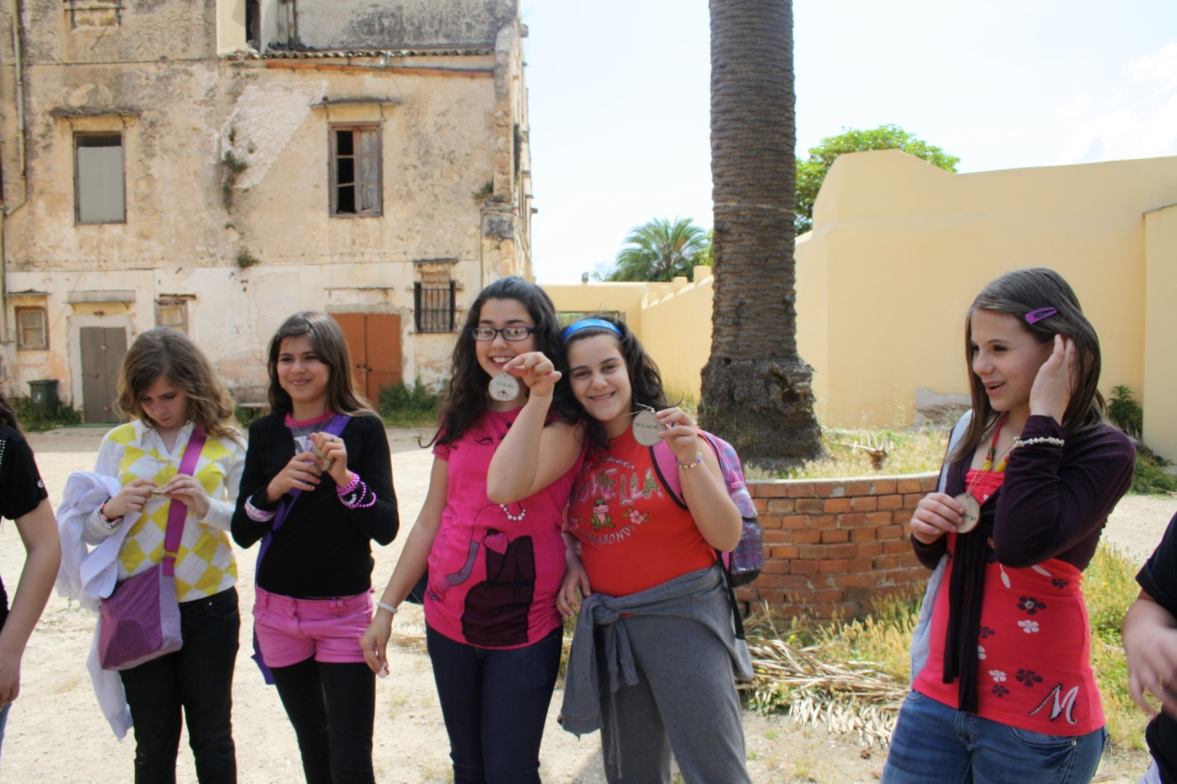
Le nostre guide, Veronica e Giusy, ci hanno accolto all’ingresso per spiegarci quale esperienza stavamo per vivere.
Prima di entrare, però, Veronica ci ha donato un ciondolo di legno sul quale ha trascritto ciascuno dei nostri nomi. E’ stato per noi un bellissimo souvenir da portare a casa per ricordarci di questa giornata così speciale.

Slide 7
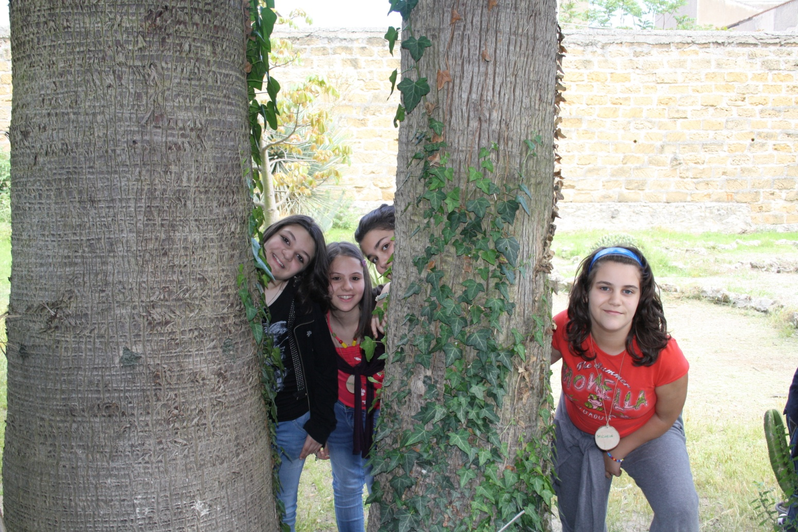
GIOCARE
al Vivaio
serire testo

Slide 8
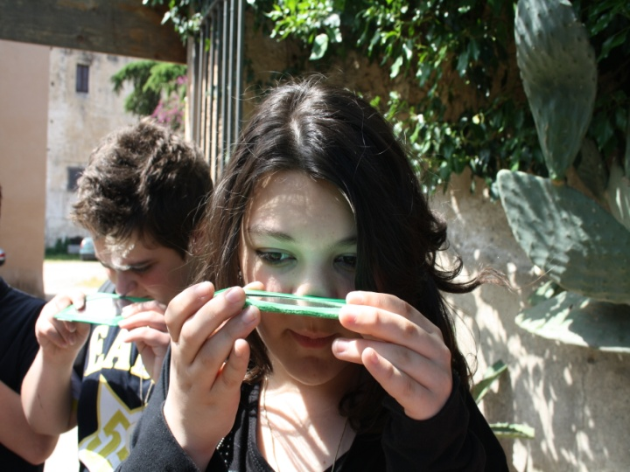
1°gioco: guardare il cielo dall’alto come se avessimo un occhio sopra la testa
Abbiamo scoperto che il mondo non è solo davanti a noi, ma anche sopra di noi.

Slide 9
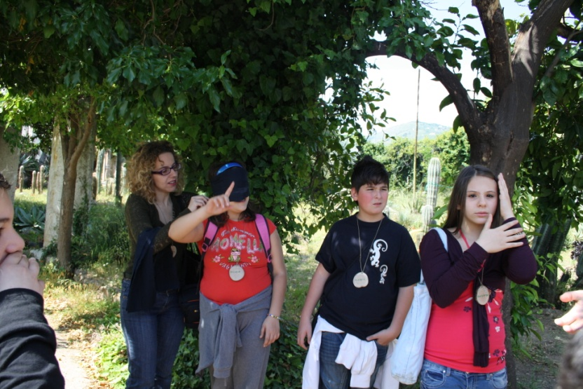
2° gioco: Immagina ad occhi bendati...
Dopo averci bendato, Veronica, Giusy e le nostre insegnanti ci hanno guidato in silenzio lungo un sentiero. Una prova di… fiducia nelle mani altrui!

Slide 10
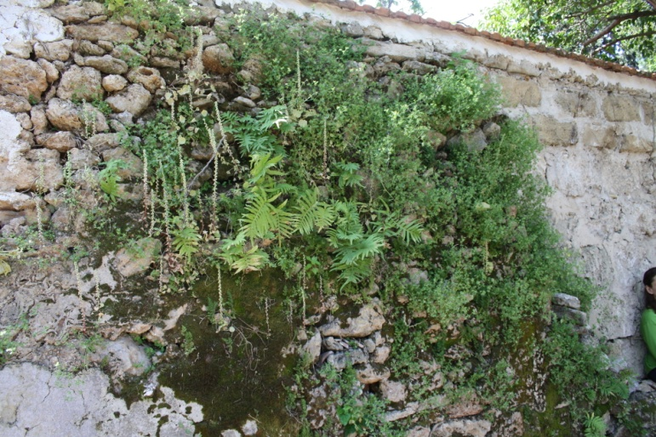
Veronica ci ha descritto un luogo bellissimo: una grande montagna, grotte, alberi, liane, cascate, muschi e animali …
Abbiamo immaginato un luogo straordinario … immenso…
Ma, tolte le bende ecco la realtà: un’antica parete di pietre ricca di una fitta vegetazione...

Slide 11
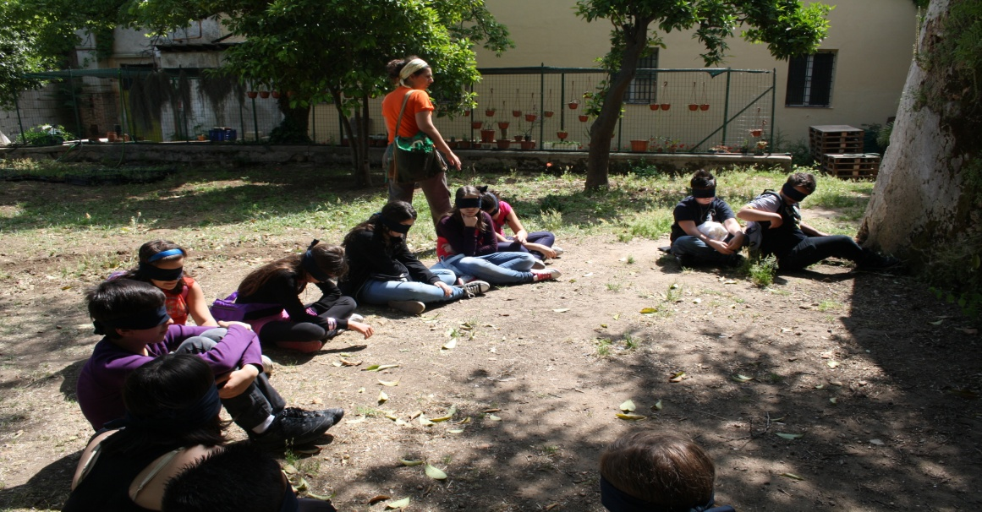
Abbiamo capito che noi siamo troppo abituati a vedere le cose più grandi considerandole le più belle, invece non è così perché spesso sono le cose più semplici e più piccole ad essere le più belle!! E’ proprio vero che…
L’essenziale è invisibile agli occhi

Slide 12
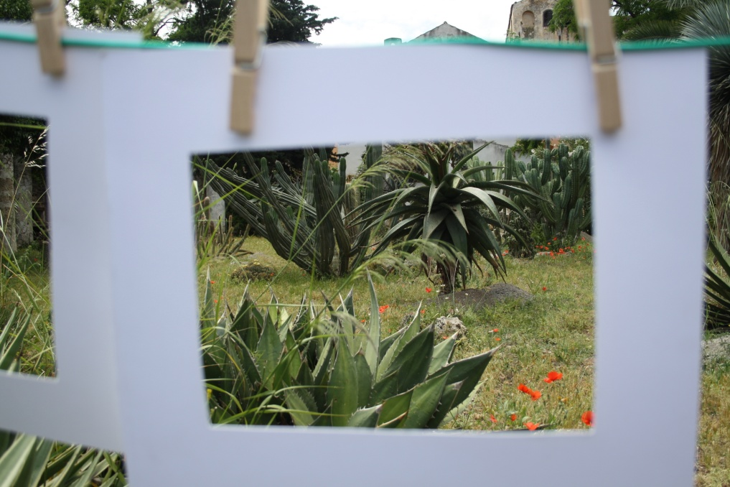
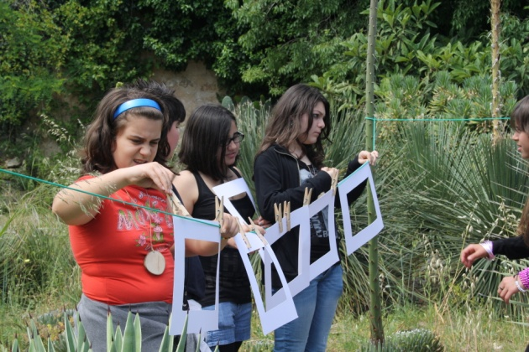
3° gioco
“INCORNICIARE”
l’immagine di una pianta o di una parte del giardino che più ci piaceva. Ed ecco le nostre foto… dal vivo!

Slide 13
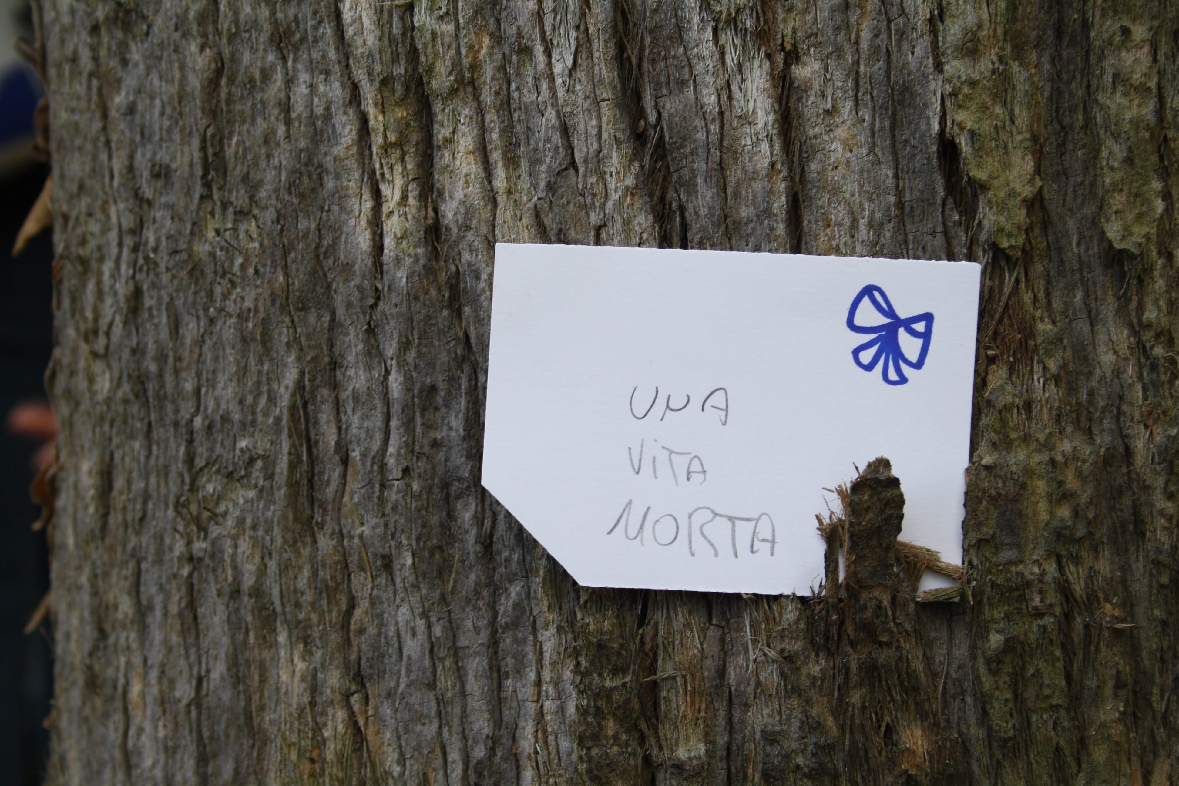
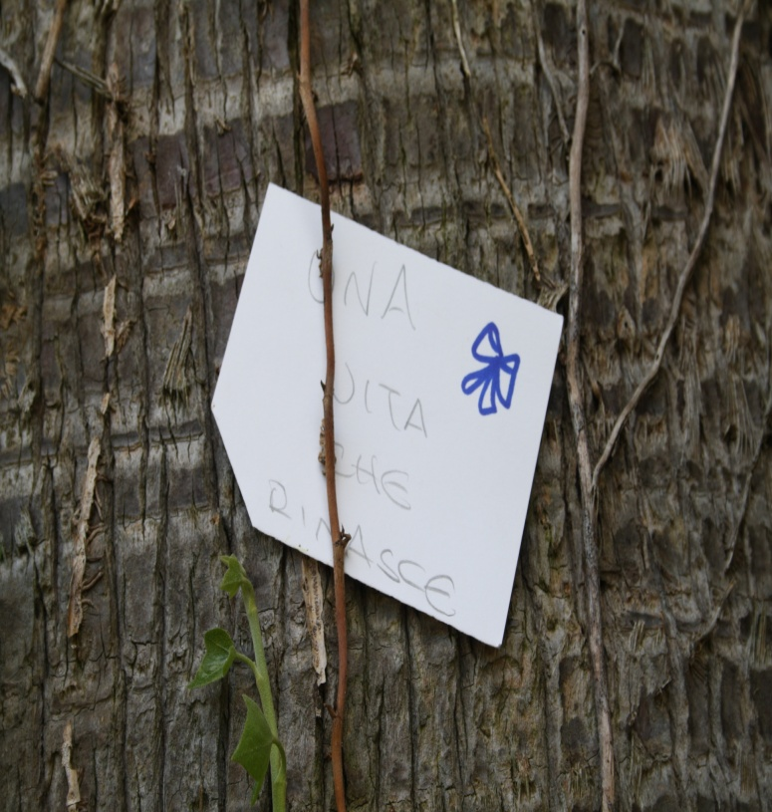
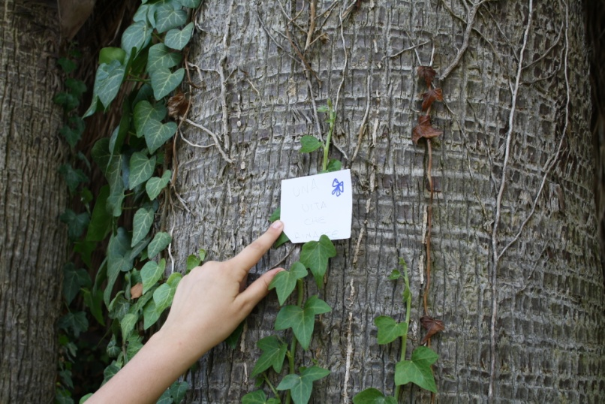
4°gioco
Veronica ci ha fatto scegliere una scultura floreale che ci piaceva di più
per poi darle un nome , tra cui “UNA VITA CHE RINASCE” e “LE ROSE DEL DESERTO”

Slide 14
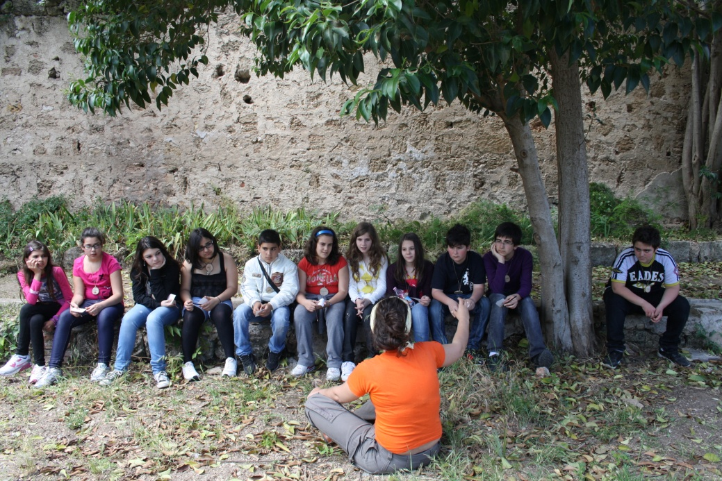
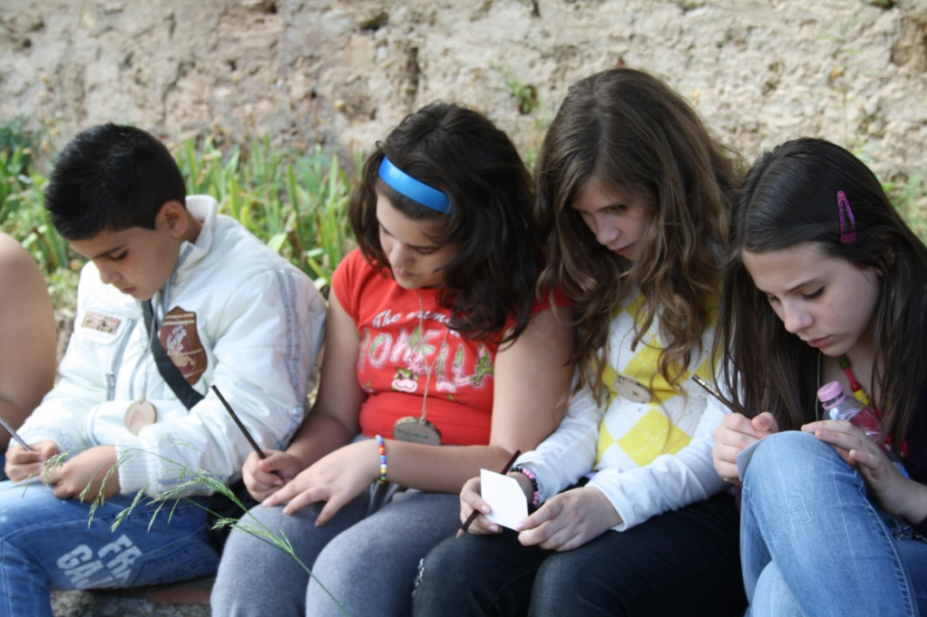
5° gioco: I SUONI DELLA NATURA
Un altro gioco che ci ha affascinato molto è stato l’ascolto dei suoni dell’ambiente circostante, che abbiamo registrato su alcuni foglietti sotto forma di disegni o di onde sonore.

Slide 15
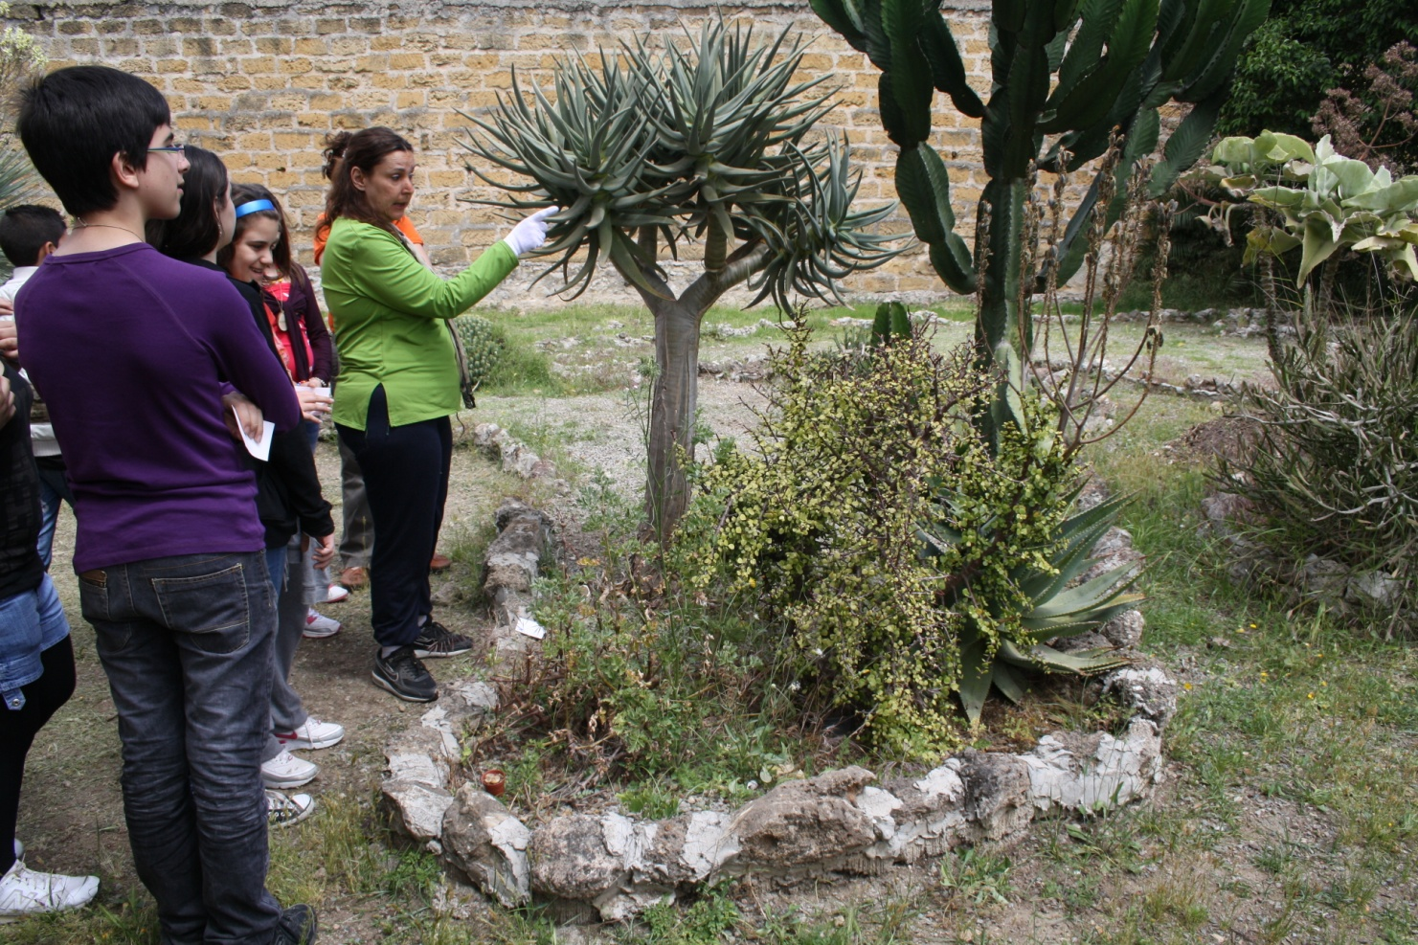
IL PLANISFERO
Per la gioia della nostra prof. di scienze, Giusy ci ha condotto attraverso “il giro del mondo con le piante": infatti nel terreno è disegnato con delle pietre un planisfero che fa vedere la distribuzione delle piante grasse nel mondo

Slide 16
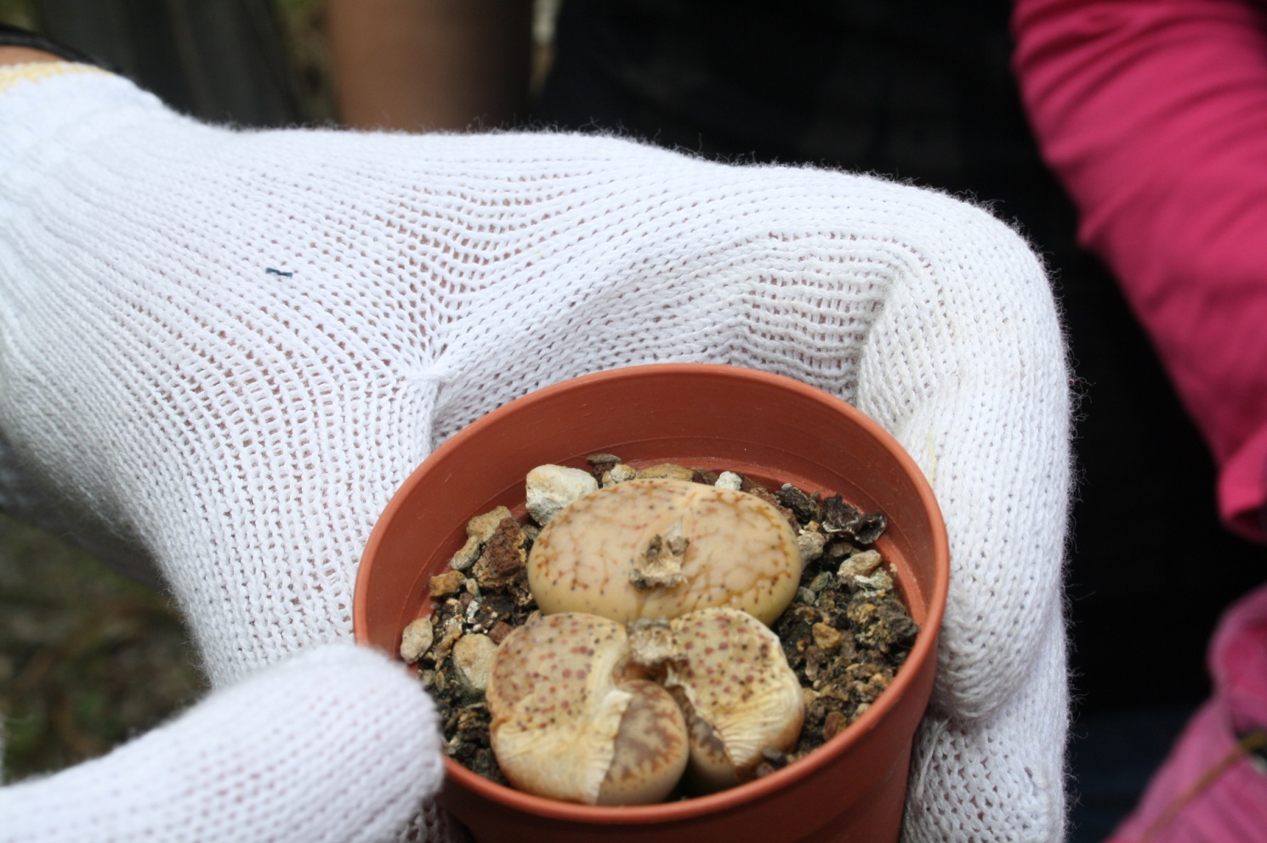
Grazie a Giusy abbiamo imparato tantissime cose sulle straordinarie piante succulente! Su quanto siano intelligenti, come questa Lythos,
che si mimetizza fino a sembrare una pietra per non farsi mangiare…

Slide 17
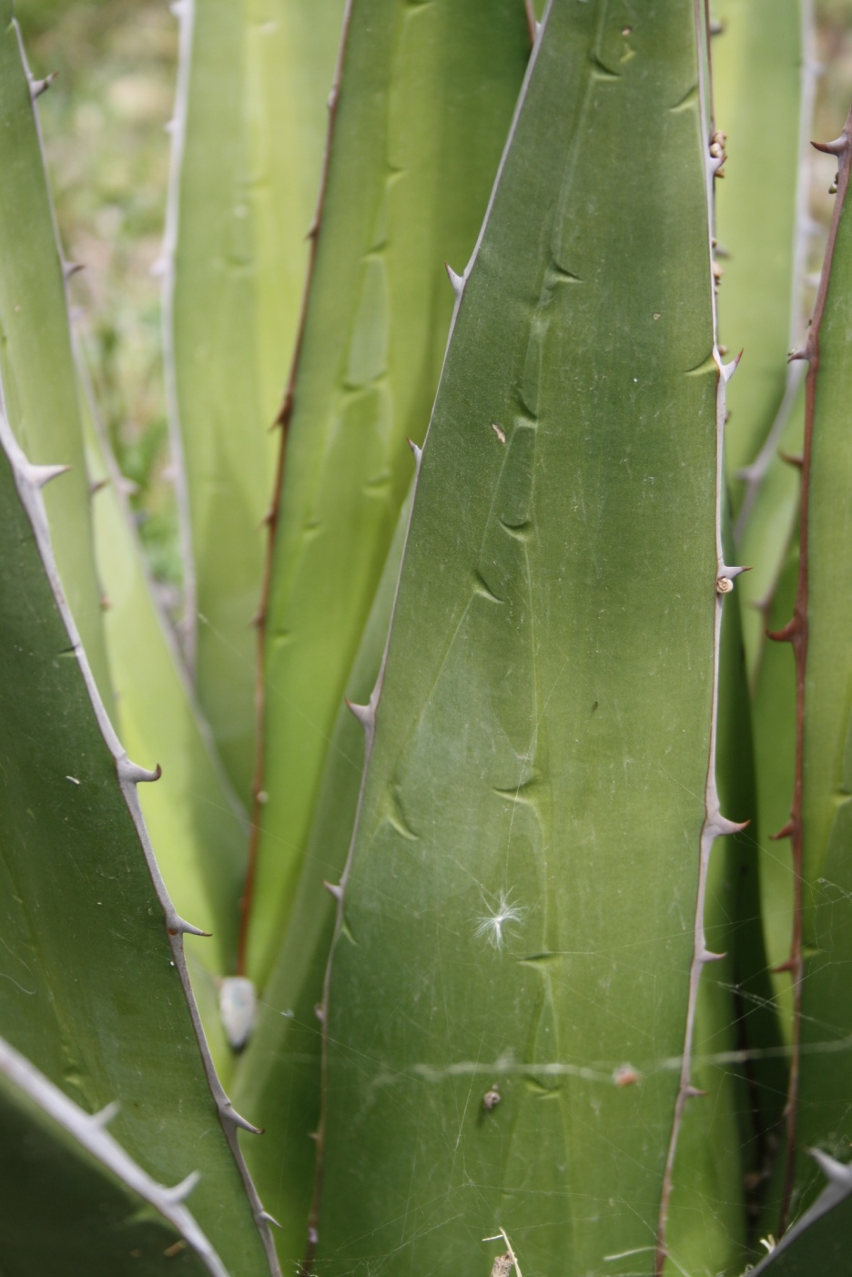
O su quanto siano preziose,
come l’aloe, con le sue accertate e
straordinarie proprietà benefiche e curative

Slide 18
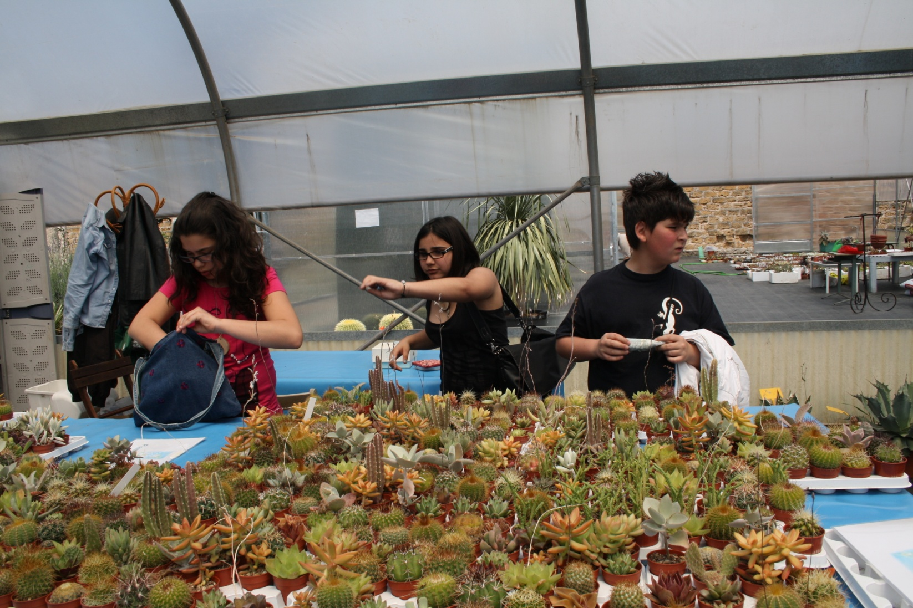
Infine, anche noi abbiamo trapiantato le nostre piantine in piccoli vasetti che abbiamo potuto portare a casa alle nostre mamme, come ricordo di una giornata davvero indimenticabile e importante.

Slide 19
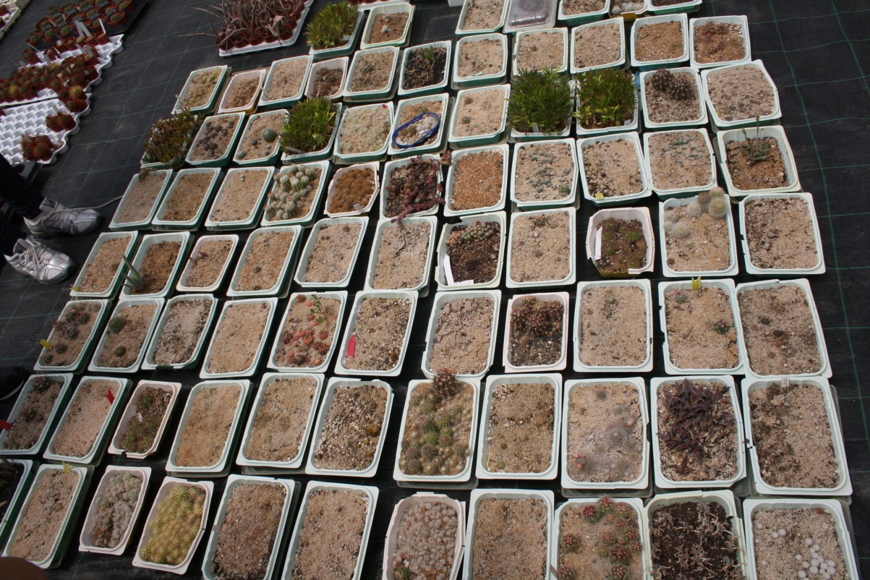
Queste sono le piantine “cucciole”, che poi diventeranno grandi come quelle che abbiamo ammirato lungo i sentieri del vivaio!

Slide 20
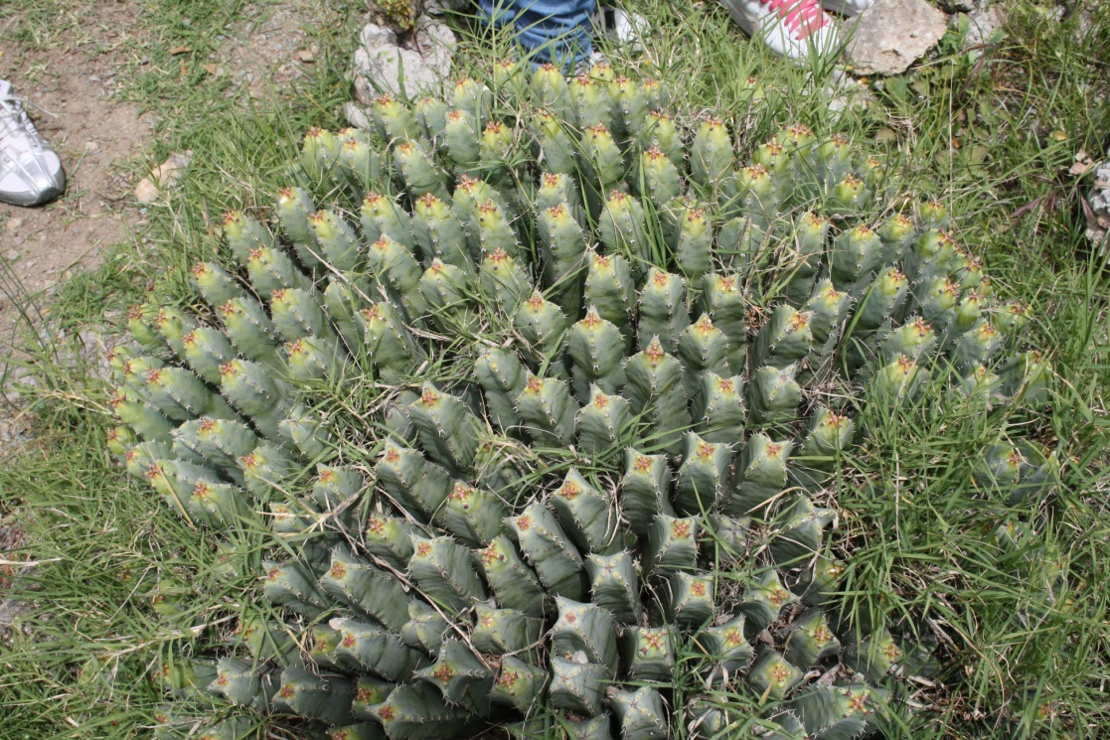
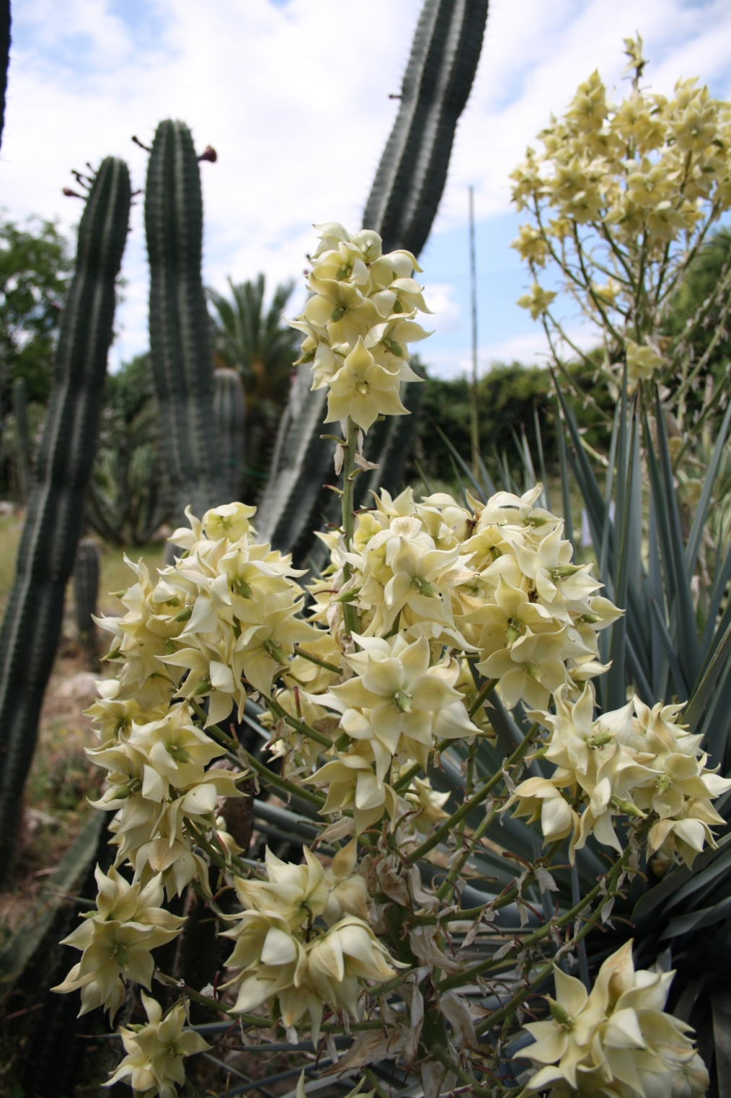
Davvero non immaginavamo che
nel cuore di Palermo potesse esserci
un luogo così incantato…

Slide 21
